Slide 1


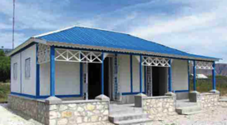
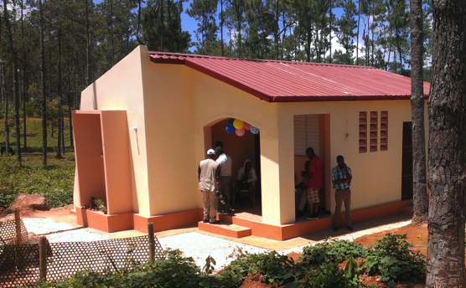
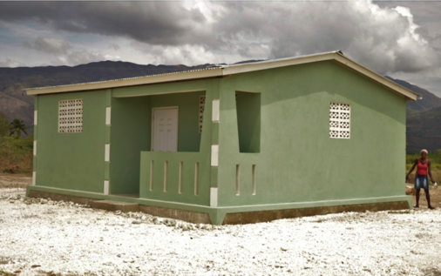
Cadre Conceptuel Relèvement post Mathieu
Secteur Logement

Slide 2
Plan de présentation
L’impact du cyclone sur le secteur du logement
Exemple de carte d’évaluation de l’état des bâtiments, commune
de Dame-Marie (Ville)
2. Cadre de référence
Les lignes directrices
Les principes directeurs
3. La gestion des risques et l’aménagement du territoire
Exemple de plan de réduction des Risques, Commune des Abricots
Exemples de superposition de plan de réduction des Risques et de
la cartographie de évaluation des l’état des bâtiments après l
impact de l’ouragan Mathieu
Actions à envisager
Aspect Légal et méthodologique
5. Les spécificités culturelles et locales
La participation des communautés
Le renforcement des capacités en reconstruction plus sûre
Les options pour la reconstruction de logements
Coordination et mise en œuvre

Slide 3
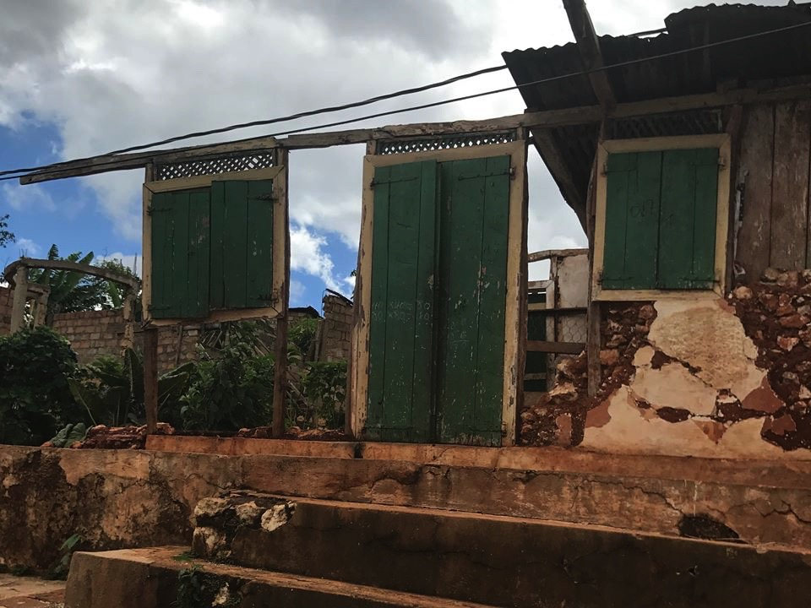
Impact de l’ouragan
Maison endommagée à Beaumont (photo Xavier Génot)

Slide 4
1. L’impact du cyclone sur le secteur du logement
236 882 logements affectés
103 907 détruits
99 975 fortement endommagés
11 500 faiblement endommagés
21 500 inondés
Une évaluation des dommages sur les bâtiments causés par l’Ouragan Mathieu a été réalisée sur plus de 31 000 bâtiments par photo interprétation d’images satellite très haute résolution et d’images drones, dans l’ouest du département du Sud et de la Grande Anse, sur les communes de Tiburon, Les Irois, Anse d’Hainault, Dame-Marie, Chambellan, Abricot, Moron et Bonbon

Slide 5
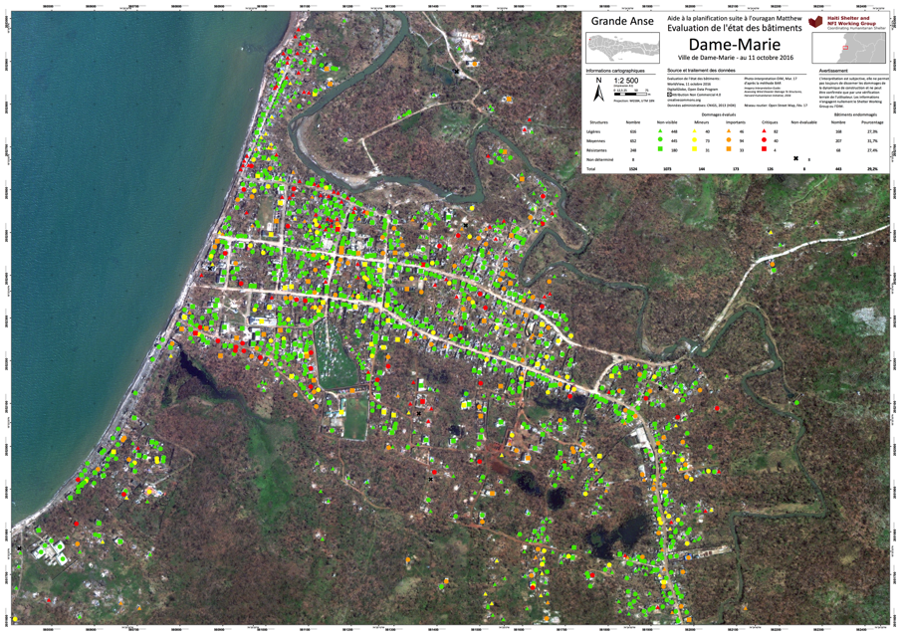

Exemple de carte d’évaluation de l’état des bâtiments, commune de Dame-Marie (Ville)

Slide 6
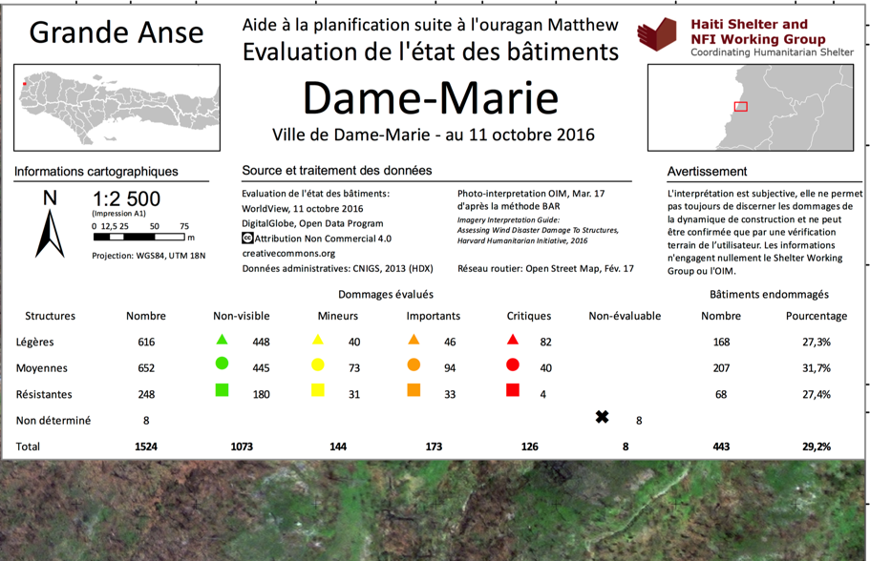
Exemple de carte d’évaluation de l’état des bâtiments, commune de Dame-Marie (Ville)

Slide 7


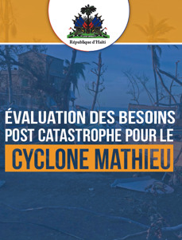
2. Cadre de référence
Alignement sur les grands chantiers de développement définis dans le PSDH (Plan Stratégique du Développement d’Haïti => 2030) et le Programme Triennal d’Investissement 2017-2019
Alignement sur la Politique Nationale du Logement et de l’Habitat : priorités sur la réhabilitation des quartiers, les lotissements et sites et services etc.
Alignement sur l’évaluation post cyclone (PDNA) sur les piliers fondateurs : les dimensions environnementale, sociale et économique et la gouvernance territoriale; sur des axes temporels :
Des interventions à impact rapide qui permettent de stabiliser la population dans leur territoire et d’éviter ou de freiner la migration vers les villes
La mise en œuvre de mesures à plus long terme qui garantissent un relèvement durable

Slide 8
Les lignes directrices
Relocalisation des sans-abris* et des ménages vulnérables en regard de la cartographie multirisque et des plans de prévention des risques;
Elaboration de documents d’aménagement du territoire et d’urbanisme pour une meilleure gestion du développement urbain et rural des zones affectées;
Renforcement des capacités des acteurs institutionnels et privés;
Mise en place de travaux à haute intensité de main d’œuvre (HIMO)
Appui à la reconstruction et à l’auto-construction assistée;
Production d’habitat viabilisé.

Slide 9
Les principes directeurs
Intégration des mesures de réduction des risques de désastres dans le but de reconstruire en mieux.
Attention particulière à accorder aux groupes les plus vulnérables et les plus touchés, ainsi qu’à la réduction de la vulnérabilité des femmes et à l’égalité des genres.
Participation des communautés dans tous les aspects du processus de relèvement afin d’assurer l’appropriation des activités par les populations locales et l’adéquation des interventions avec le contexte local.

Slide 10
Les principes directeurs
Intégration des considérations environnementales et des mesures de prévention et de réduction des risques naturels dans toutes les interventions.
Communication claire et transparente du gouvernement et de l’administration à tous les niveaux et avec la population affectée.
Intégrité, transparence et responsabilité dans la gestion des fonds mis à disposition du relèvement.
Coordination effective entre tous les ministères, les collectivités territoriales, les institutions et les partenaires impliqués.

Slide 11
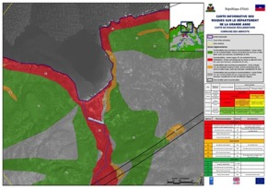

3. La gestion des risques et l’aménagement du territoire
Les risques naturels doivent être pris en compte dans toutes les opérations de logement (construction / réparation) : l’autorisation de construire est légalement conditionnée par une étude de risques sur la parcelle à lotir mais aussi sur l’environnement immédiat.
Peu d’études exhaustives de risques existent à l’échelle du territoire national à l’exception du département de la Grand ’Anse :
Cartographie multirisque
Plan de Réduction des Risques (PPR) pour 6 communes + Plan de Relèvement

Slide 12
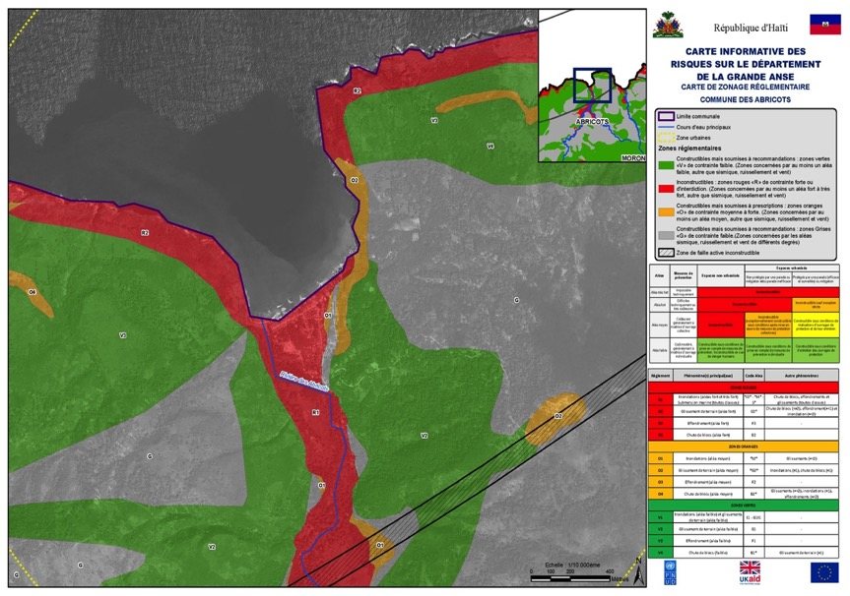
Exemple de plan de réduction des Risques, Commune des Abricots

Slide 13
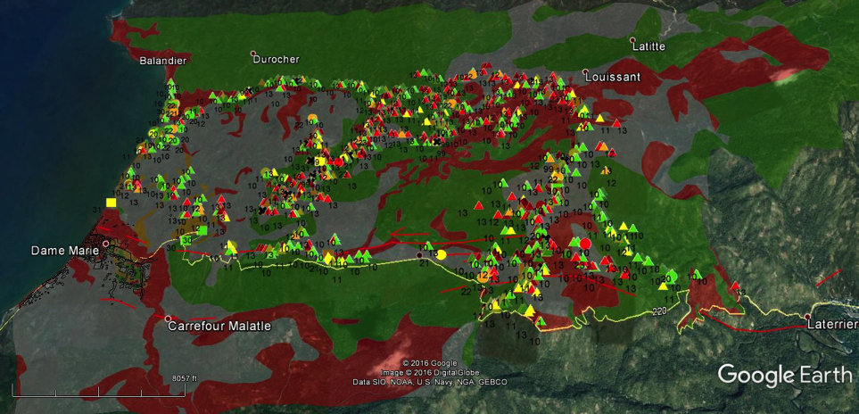
Exemples de superposition de plan de réduction des Risques et de la cartographie de évaluation des l’état des bâtiments après l’impact de l’ouragan Mathieu

Slide 14
Actions à envisager
Orienter, dans un premier temps, les opérateurs sur les 6 communes de la GA ayant un Plan de Prévention des Risques (PPR): Abricots, Beaumont, Dame Marie, Jérémie, Roseaux et Moron;
Réaliser la cartographie multirisque des autres départements affectés par l’ouragan et réaliser les PPR des communes prioritaires définies par le gouvernement;
Appui immédiat du CNIGS et de l’IHSI aux opérateurs travaillant sur les zones non couvertes par les études de risques (données lidar, topo etc.);

Slide 15
Actions à envisager
Généraliser l’application de la loi en vigueur et des procédures pour les opérations de logement (approbation de permis de construire, respect des normes etc.);
Procurer une assistance technique aux communes pour faire appliquer la loi et les procédures relatives au logement (arrêté communal sur l’occupation des sols et des zones constructibles);
Procurer une assistance technique aux communes pour identifier les « sites de relocalisation » sur les zones constructibles (lien avec la DGI) mais aussi sur les programmes d’aménagement / planification des quartiers, des extensions urbaines.

Slide 16


4. Aspect Légal et méthodologique
Existence de textes de loi sur le logement et l’aménagement urbain : lotissement, mitigation des risques et impact environnemental etc.
Existence de procédures : permis de construire, expropriation etc.
Guide de construction et de réparation, code national du bâtiment (MTPTC)
Existence de supports méthodologiques : plan d’aménagement, normes de construction para sismique / cyclonique
Expériences récentes: 16/6, PREKAD, Débris

Slide 17
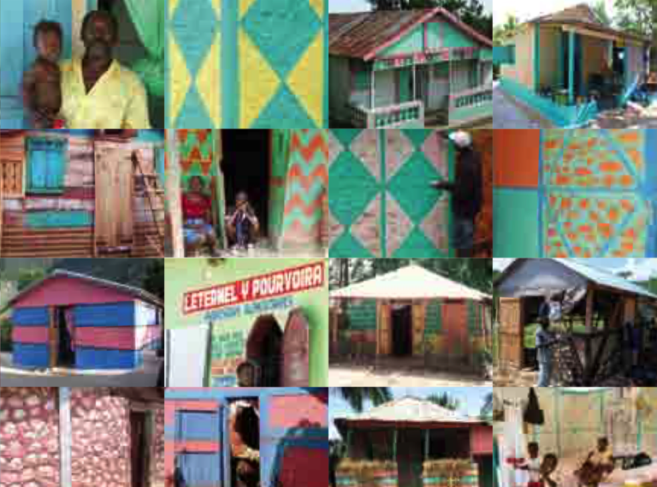
Prendre en compte les spécificités culturelles et locales
Reconstruire Haiti après le séisme de Janvier 2010 (CRAterre –ENSAG, Novembre 2014)

Slide 18
5. Les spécificités culturelles et locales
Prendre en compte:
Les spécificités des différents environnements pour les établissements humains, qu’ils soient urbains, péri urbains ou ruraux;
Les cultures constructives traditionnelles au niveau des logements et leur organisation au sein des quartiers, villages et Lakou;
Les différents modes de production d’habitat et le savoir-faire des populations;
L’utilisation rationnelle des ressources naturelles et matériaux disponibles localement.

Slide 19
La participation des communautés
Remettre la population au centre du processus d’analyse participative de leurs besoins et de leurs capacités;
Prioriser la participation et la contribution des communautés locales aux programmes de reconstruction de logements;
Impliquer les communautés sur un mode participatif, pour les choix de logement, la planification des sites de relocalisation et l’aménagement des quartiers.

Slide 20
Le renforcement des capacités en reconstruction plus sûre
Renforcer la sensibilisation et la dissémination des principes et messages clés en reconstruction plus sûre, au travers d’une campagne de communication visant l’ensemble des communautés affectées.
Mobiliser l’expertise technique existante au niveau communautaire et de la société civile.
Encadrer et amplifier la mobilisation des communautés et la formation des boss maçons et charpentiers pour la sensibilisation aux principes de reconstruction plus sûre.

Slide 21
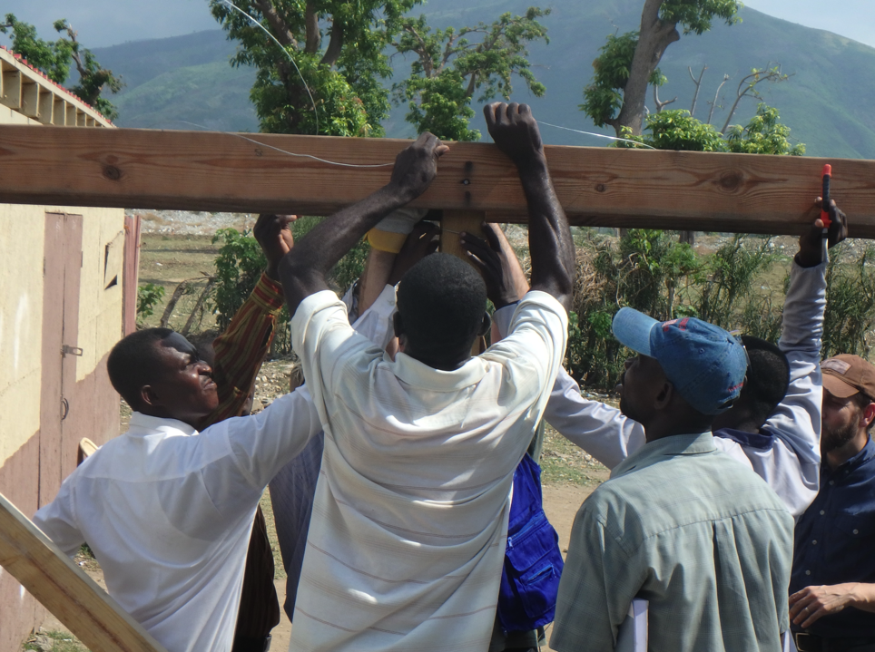
Quelques modèles de réponse
Séance de formation de charpentiers (OIM, Décembre 2016)

Slide 22
6. Les options pour la reconstruction de logements
Programme de construction de logements dans une logique de production d’habitat viabilisé répondant aux paramètres suivants:
Réalités locales et spécificités culturelles
Surface habitable et assainie entre 45 et 50 m2 (Deux chambres à coucher, une toilette intérieure et/ou extérieure, une cuisine, un séjour et une galerie, une citerne)
Toiture en tôle avec charpente (bois / structure métallique) ou en voile de béton avec gouttières, conçue en prévision d’installation de panneaux solaires
Prise en compte de la main d’œuvre, des matériaux locaux et de la participation communautaire.

Slide 23
6. Les options pour la reconstruction de logements
Soutien à l’auto construction: solutions techniques et approches préconisées:
Des formations aux solutions techniques simples, reproductibles, et financièrement abordables;
Accompagnement des ménages par des autorités locales en regard des cartes multirisques et plans d’aménagement dans la construction de leur logement.

Slide 24
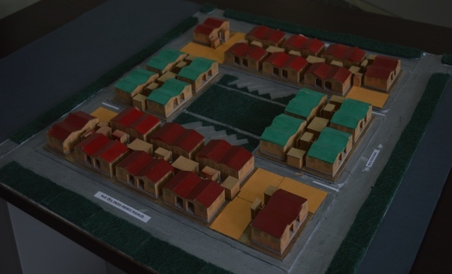
Modèles et approche en zones urbaines
Entreprise Publique de Promotion de Logements Sociaux (EPPLS),

Slide 25
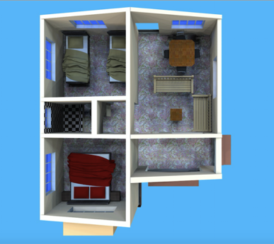
Production d’habitat viabilisé
Entreprise Publique de Promotion de Logements Sociaux (EPPLS),
Prototype 1 (HIBISCUS) : Maison rurale à un seul niveau- toiture en béton ou en tôle :
45 M2 – 222 USD/M2 – Coût total 10 000 USD - 2 chambres à coucher / 1 séjour / 1 toilette hygiénique/ 1 petite galerie/ 1 cuisine

Slide 26
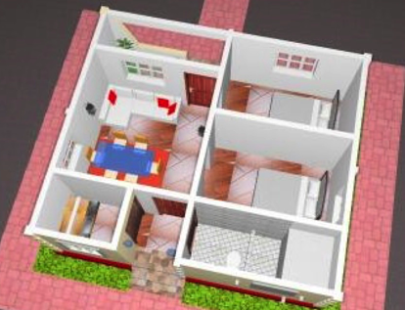
Approche logement villages, en zones peri urbaines
2. Food for the Poor, relèvement post Mathieu de la Grande Anse
48,75 M2 – 205 USD/M2 – Coût total 10 000 USD - 2 chambres à coucher / 1 séjour / 1 toilette intérieur / galerie/ réservoir et gouttière, fosse septique, Energie: un appareil contenant un panneau solaire, 3 lampes et une batterie

Slide 27
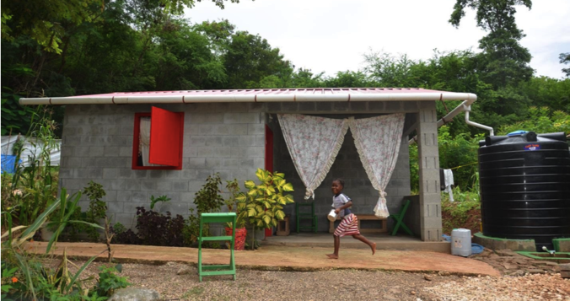
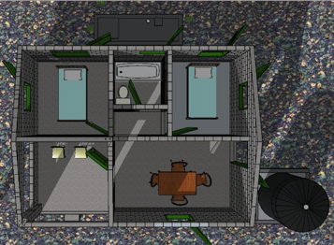
Approche participative en zones rurales
3. Iteca, « Konbit Pou Bati Kay Nou » stratégie de mobilisation communautaire pour le relogement de familles paysannes.
45 M2 –Coût direct estimé maximum 10 000 USD - 2 chambres à coucher / 1 séjour / 1 toilette intérieur / galerie/ réservoir et gouttière, fosse septique, Energie: un appareil contenant un panneau solaire, 3 lampes et une batterie

Slide 28
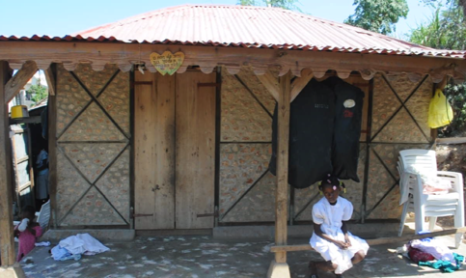
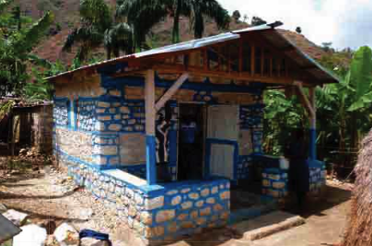
Logement itératif, construction et réparation assistée
4. Technique de Construction Locales Améliorée (TCLA), pour la construction et la réparation d’habitats locaux,
L’habitat rural haïtien révèle une diversité et une richesse des cultures constructives locales basées sur l’utilisation intelligente des matériaux locaux bois, terre et pierre, en lien avec les pratiques d’établissement ruraux comme le Lakou, (cour intérieure).
L’approche TCLA valorise les techniques de constructions locales en plus de promouvoir le patrimoine haïtien.

Slide 29
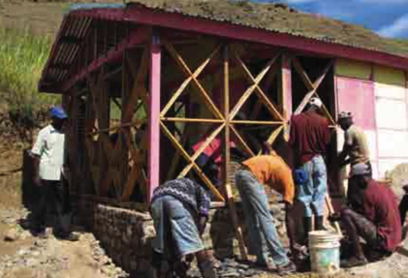
Logement itératif, construction et réparation assistée
4. Construction Locales Améliorée (TCLA), pour la construction et la réparation d’habitats locaux,
Le système constructif technique à ossature bois, a été certifié par le MTPTC en 2012. La promotion, le renforcement et l’amélioration des techniques de construction locales, peut permettre de répondre aux besoins des communautés rurales dans le rétablissement de leur habitat.

Slide 30
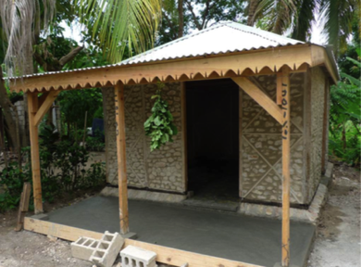
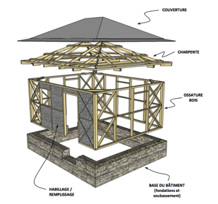
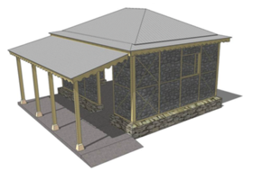
Logement itératif, construction et réparation assistée
4. Construction Locales Améliorée (TCLA), pour la construction et la réparation d’habitats locaux,
Logement itératif autour « d’une maison noyau »– 150 USD/M2 – Coût entre 6,000 et 8,000 USD - pour une maison entre 40 et 50 M2. Le montant de coût de construction, s’explique par la contribution des communautés au processus de construction.
Plus de 3 000 maisons ont été construites et environ 500 maisons ont été réparées selon cette approche depuis 2010.

Slide 31
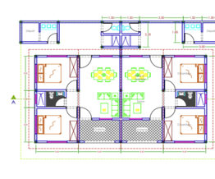
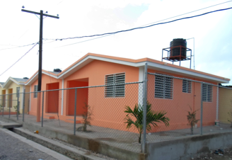
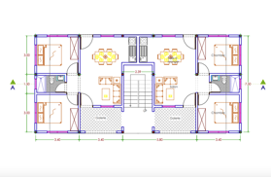
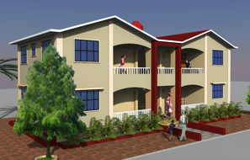
Autres options de logement

Slide 32
7. Coordination et mise en œuvre
L’effort de reconstruction post Mathieu doit se faire sous la coordination des communes, en lien avec l’ensemble des agences techniques concernées par la reconstruction des logements des communautés affectées.
Il est recommandé de:
Créer un comité national de pilotage
Renforcer les capacités techniques décentralisées au niveau départemental sous la coordination des délégués départementaux

Slide 33
7. Coordination et mise en œuvre
La décentralisation du rôle de coordination de l’UCLBP, pour soutenir les communes, les collectivités territoriales et l’ensemble des opérateurs de la reconstruction.
L’UCLBP, dans le cadre de l’opérationnalisation de la PNLH, renforcera la coordination entre tous les opérateurs de la reconstruction, selon 6 lignes directrices :
Cadrage des programmes de production d’habitat viabilisé
Cadrage des programmes d’appui à la reconstruction et l’auto construction assistée
Cadrage des formations en reconstruction plus sûre.
Support au cadre foncier
Planification urbaine
Réhabilitation de quartiers

Slide 34
Mèsi Anpil

